Slide 1
과목_학년학기_단원 | suhi_h_0301_05
차시명 | 02 cm보다 작은 단위는 무엇일까요
파일명 | suhi_h_0301_05_0002
검토 | 담당
수학팀 | 박종민
문서 HISTORY
번호 | 버전 | 문서 작성일 | 내용 비고 | 작성자 (내선번호) | 검토자
1 | V 1.0 | 2022.01.30 | 문서 발생 | 노유림
2 | V 1.0 | 2022.02.25 | 1차 검수 |  | 박종민
3 | V 2.0 | 2022.03.04 | 2차 검수 |  | 김예림
4
5
6
7
8
9
10
11

Slide 2
학습 단계 | 파일명 | 페이지 정보 | 프레임 수 | 자료 형태 (동영상, 애니메이션, 노래)
 | suhi_h_0301_05_0002.html | 수학 익힘 68~69쪽 | 1 | Html5
총 프레임 수 |  |  | 1

Slide 3


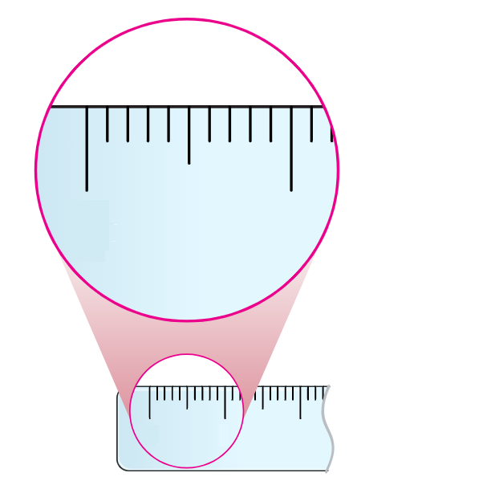
3-1
5. 길이와 시간
suhi_h_0301_05_0002
02 cm보다 작은 단위는 무엇일까요
Θ Description & Function
cm보다 작은 단위는 무엇일까요│ 68~69쪽
1. 개념 정리 페이지
개념 정리
1
2
3
4
5
6
#1
1 cm를 10칸으로 똑같이 나누었을 때 작은 눈금 한 칸의 길이( )를 라 쓰고 라고 읽습니다.
1 mm
1 밀리미터
1 cm=10 mm
0
1
0
1
2
삽화 파일명 | 5_1_4_02.svg / 5_1_4_01.svg 한대희 수학 3-1 지도서\app\resource\contents\lesson05\ops\5\images\5_1

Slide 4








3-1
5. 길이와 시간
suhi_h_0301_05_0002
02 cm보다 작은 단위는 무엇일까요
Θ Description & Function
cm보다 작은 단위는 무엇일까요│ 68~69쪽
쓰기, 읽기 약물 사용
풀이 확인 팝업창(다음 슬라이드)
답 칸 클릭하면 답 나타남. 정답 확인 버튼은 정답 가리기로 토글 됨.
손가락 클릭 시 숫자와 단위가 나타남. 처음에 숫자와 단위는 나타나지 않음.
개념 정리
1
2
3
4
5
6
길이를 쓰고 읽어 보세요.
#1
4 mm
#4
4 mm
읽기
4 밀리미터
5 cm 7 mm
#4
5 cm 7 mm
읽기
5 센티미터 7 밀리미터
#2
#3
삽화 파일명 | 5_1_1_01.png / 5_1_1_02.png 한대희 수학 3-1 지도서\app\resource\contents_sub\lesson05\ops\5\images\5_1

Slide 5

3-1
5. 길이와 시간
suhi_h_0301_05_0002
02 cm보다 작은 단위는 무엇일까요
Θ Description & Function
cm보다 작은 단위는 무엇일까요│ 68~69쪽
< 풀이 확인 클릭 시 나타나는 화면>
개념 정리
1
2
3
4
5
6
길이를 쓰고 읽어 보세요.
4 mm
4 mm
읽기
4 밀리미터
5 cm 7 mm
5 cm 7 mm
cm는 센티미터, mm는 밀리미터라고 읽습니다.
읽기
78 밀리미터
읽기
5 센티미터 7 밀리미터

Slide 6


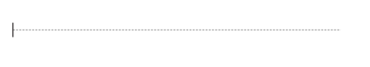
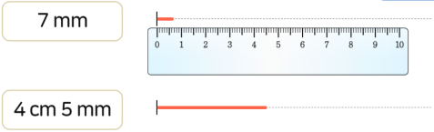
3-1
5. 길이와 시간
suhi_h_0301_05_0002
02 cm보다 작은 단위는 무엇일까요
Θ Description & Function
cm보다 작은 단위는 무엇일까요│ 68~69쪽
지시문 볼드 -> 자, 드래그
자를 드래그하면 자가 확대되서 나타남. (전자저작물 참고) 5_1_2.html 한대희 수학 3-1 지도서\app\resource\contents_sub\lesson05\ops\5
노란색 반짝거리는 이벤트 있음. 해당 부분을 마우스로 드래그하면 선 긋기 기능 있음. 전자저작물 기능과 동일함. 답 칸 클릭하면 답 나타남. 정답 확인 버튼은 정답 가리기로 토글 됨. - 정답 확인 클릭 시 드래그 한 자 길이를 기준으로 7 mm, 4 cm 5 mm 길이만큼 파란 정답 선이 나타남.
답 칸 클릭하면 답 나타남. 정답 확인 버튼은 정답 가리기로 토글 됨.
개념 정리
1
2
3
4
5
6
기능확인필요
자를 사용하여 주어진 길이만큼 선을 그어 보세요.
#1
자를 드래그하여 옮기세요
#2
7 mm
#3
4 cm 5 mm
#3
#4
삽화 파일명 | 5_1_5_ruler.svg 한대희 3-1 지도서\app\resource\contents\lesson05\ops\5\images\5_1

Slide 7


3-1
5. 길이와 시간
suhi_h_0301_05_0002
02 cm보다 작은 단위는 무엇일까요
Θ Description & Function
cm보다 작은 단위는 무엇일까요│ 68~69쪽
2
풀이 확인 팝업창(다음 슬라이드)
답 칸 클릭하면 답 나타남. 정답 확인 버튼은 정답 가리기로 토글 됨.
개념 정리
1
3
4
5
6
안에 알맞은 수를 써넣으세요.
2 cm= mm
5
6
20
56 mm = cm mm
8 cm 4 mm= mm
100 mm= cm
84
10
#1
#2

Slide 8
3-1
5. 길이와 시간
suhi_h_0301_05_0002
02 cm보다 작은 단위는 무엇일까요
Θ Description & Function
cm보다 작은 단위는 무엇일까요│ 68~69쪽
2
< 풀이 확인 클릭 시 나타나는 화면>
개념 정리
1
3
4
5
6
안에 알맞은 수를 써넣으세요.
2cm= mm
5
6
20
56 mm = cm mm
2 cm=20 mm
50 mm=5 cm이므로 56 mm=5 cm 6 mm
8 cm=80 mm이므로 8 cm 4 mm=84 mm
10 mm=1 cm이므로 100 mm=10 cm
8 cm 4 mm= mm
100mm= cm
84
10

Slide 9

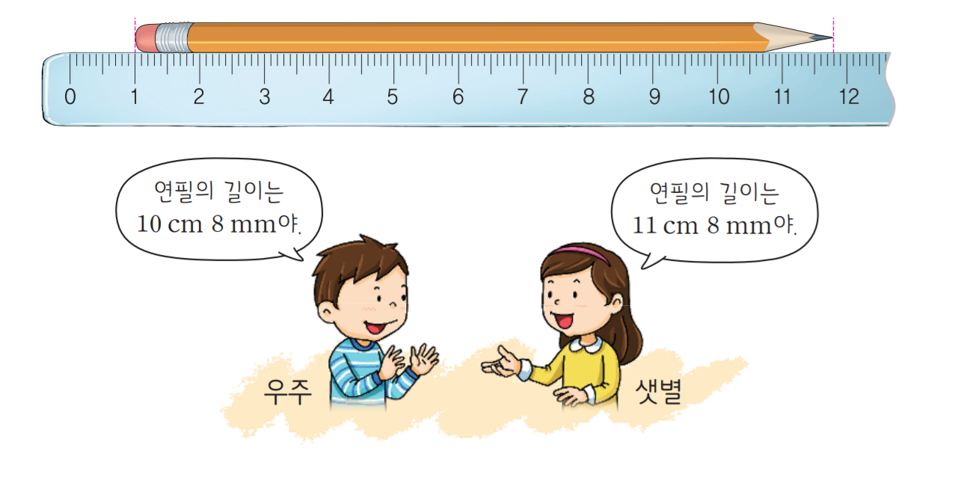
3-1
5. 길이와 시간
suhi_h_0301_05_0002
02 cm보다 작은 단위는 무엇일까요
Θ Description & Function
cm보다 작은 단위는 무엇일까요│ 68~69쪽
2
이미지에 텍스트 새로 쓰기 - 자 위의 숫자는 눈금과 일치하게 쓰기. - 말풍선 요소 사용. 말풍선 안에 다 들어가게 크기 조정.
말풍선 약물 사용.
풀이 확인 팝업창(다음 슬라이드)
답 칸 클릭하면 답 나타남. 정답 확인 버튼은 정답 가리기로 토글 됨.
개념 정리
1
3
4
5
6
연필의 길이를 바르게 말한 친구는 누구인가요?
#1
0
1
2
3
4
5
6
7
8
9
10
11
12
#2
연필의 길이는
10 cm 8 mm야.
연필의 길이는
11 cm 8 mm야.
우주
우주
샛별
샛별
우주
#3
#4
삽화 파일명 | 5_1_4_01.png 한대희 수학 3-1 지도서\app\resource\contents_sub\lesson05\ops\5\images\5_1

Slide 10
3-1
5. 길이와 시간
suhi_h_0301_05_0002
02 cm보다 작은 단위는 무엇일까요
Θ Description & Function
cm보다 작은 단위는 무엇일까요│ 68~69쪽
2
< 풀이 확인 클릭 시 나타나는 화면>
개념 정리
1
3
4
5
6
연필의 길이를 바르게 말한 친구는 누구인가요?
0
1
2
3
4
5
6
7
8
9
10
11
12
연필의 길이는
10 cm 8 mm야.
연필의 길이는
11 cm 8 mm야.
연필의 한쪽 끝이 자의 눈금 0에 맞추어져 있지 않고 1 cm에서 시작하므로 연필의 길이는 10 cm 8 mm입니다.
우주
우주
샛별
샛별
우주

Slide 11


3-1
5. 길이와 시간
suhi_h_0301_05_0002
02 cm보다 작은 단위는 무엇일까요
Θ Description & Function
cm보다 작은 단위는 무엇일까요│ 68~69쪽
답 칸 클릭 시 예 약물 함께 나타남. 처음에는 안 보임.
풀이 확인 팝업창(다음 슬라이드)
답 칸 클릭하면 답 나타남. 정답 확인 버튼은 정답 가리기로 토글 됨.
개념 정리
1
2
3
4
5
6
주변에서 물건을 찾아 길이를 재어 보세요.
#1
물건 | cm와 mm로 나타내기 | mm로 나타내기
연필 | 15 cm 5 mm | 155 mm
지우개 | 4 cm 2 mm | 42 mm
#2
#3

Slide 12
3-1
5. 길이와 시간
suhi_h_0301_05_0002
02 cm보다 작은 단위는 무엇일까요
Θ Description & Function
cm보다 작은 단위는 무엇일까요│ 68~69쪽
2
< 풀이 확인 클릭 시 나타나는 화면>
개념 정리
1
3
4
5
6
주변에서 물건을 찾아 길이를 재어 보세요.
물건 | cm와 mm로 나타내기 | mm로 나타내기
연필 | 15 cm 5 mm | 155 mm
지우개 | 4 cm 2 mm | 42 mm
mm로 나타낼 때 1 cm=10 mm를 이용합니다.

Slide 13




3-1
5. 길이와 시간
suhi_h_0301_05_0002
02 cm보다 작은 단위는 무엇일까요
Θ Description & Function
cm보다 작은 단위는 무엇일까요│ 68~69쪽
2
기호 약물 사용
풀이 확인 팝업창(다음 슬라이드)
답 칸 클릭하면 답 나타남. 정답 확인 버튼은 정답 가리기로 토글 됨.
개념 정리
1
3
4
5
6
길이가 가장 긴 것을 찾아 기호를 써 보세요.
#1
72 mm
5 cm 9 mm
6 cm
#2
#3

Slide 14
3-1
5. 길이와 시간
suhi_h_0301_05_0002
02 cm보다 작은 단위는 무엇일까요
Θ Description & Function
cm보다 작은 단위는 무엇일까요│ 68~69쪽
2
< 풀이 확인 클릭 시 나타나는 화면>
개념 정리
1
3
4
5
6
길이가 가장 긴 것을 찾아 기호를 써 보세요.
72 mm
5 cm 9 mm
6 cm
단위를 같게 한 후 길이를 비교합니다.
72 mm 5 cm 9 mm=59 mm 6 cm=60 mm
따라서 길이가 가장 긴 것의 기호는 입니다.

